Slide 1
Kreiranje PDF izveštaja
Napredno softversko inženjerstvo
Profesor: Prof. dr Aleksandar Milosavljević
Student: Katarina Mladenović, 1926

Slide 2
Sadržaj
Problem koji rešava
Krajnji rezultat - generisani PDF izveštaj
Korišćene tehnologije
Konkurentna rešenja
Prednosti iText7 u odnosu na konkurentna rešenja
Implementacija

Slide 3
Problem koji rešava
U mnogim poslovnim sistemima postoji potreba za generisanjem izveštaja u PDF formatu – za štampu, arhiviranje, deljenje korisnicima i druge formalne svrhe. Ručno kreiranje i formatiranje PDF dokumenata je nepraktično i sklono greškama, posebno kada je potrebna konzistentnost izgleda i dinamičko punjenje podacima.
Ovaj projekat rešava problem automatskog generisanja PDF izveštaja u ASP.NET Core MVC aplikaciji, koristeći unapred formatiranu HTML šablonsku stranicu.

Slide 4
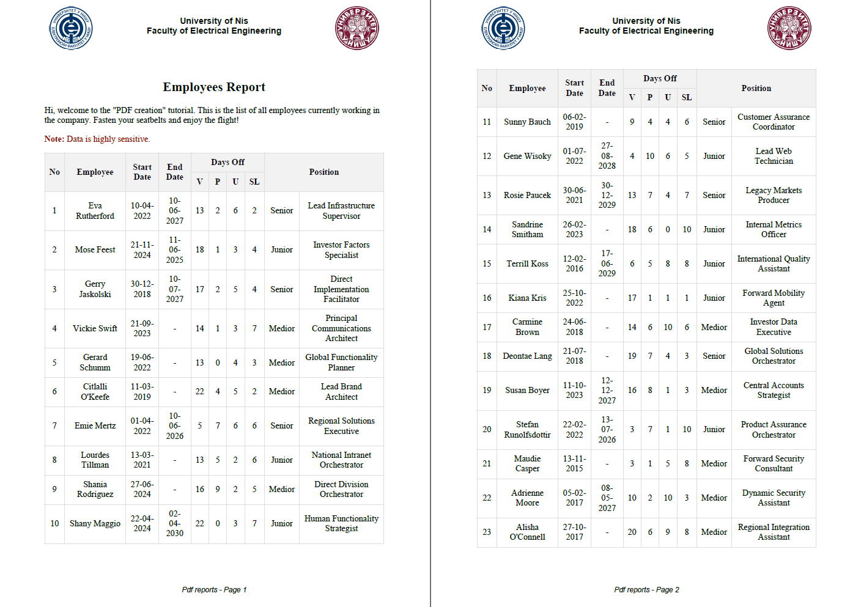
Krajnji rezultat - generisani PDF izveštaj

Slide 5




Korišćene tehnologije
ASP.NET Core MVC – moderna, open-source platforma za razvoj web aplikacija.
iText 7 – biblioteka za rad sa PDF dokumentima u .NET aplikacijama.
Bogus – biblioteka za generisanje lažnih (mock) podataka tokom testiranja.
HTML + CSS – korišćeni za šablon koji se konvertuje u PDF pomoću iText.

Slide 6
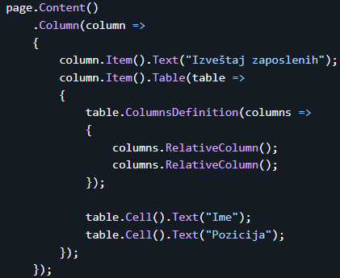
Konkurentna rešenja
IronPdf - jednostavno pretvara HTML i CSS u PDF, ima podršku za JavaScript rendering i lako se ubacuju header-i, footer-i i stilizovane tabele. Glavni nedostaci su to što nije open-source, a besplatna verzija dodaje watermark.
QuestPdf - open-source, koristi fluent API pristup. Ne podržava direktnu konverziju HTML u PDF, već se sadržaj mora kreirati u C#-u koristeći layout komponente

Slide 7
Prednosti iText7 u odnosu na konkurentna rešenja
Konverziju već postojećih HTML šablona u PDF bez potrebe za pisanjem layout koda.
Visoku kontrolu nad izgledom PDF-a (margine, fontovi, slike, linkovi, paginacija).
Fleksibilnu integraciju u ASP.NET Core.
Jednostavno ubacivanje dinamičkog sadržaja (npr. tabele sa korisnicima).

Slide 8
Implementacija
Priprema PDF sadržaja
Priprema PDF dokumenta
AllEmployees.html
Header i Footer Event Handler-i

Slide 9
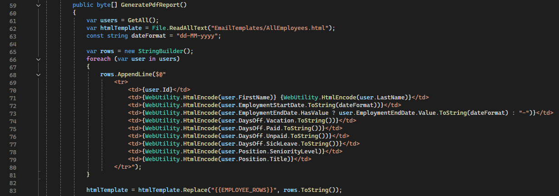
Implementacija - Priprema PDF sadržaja

Slide 10
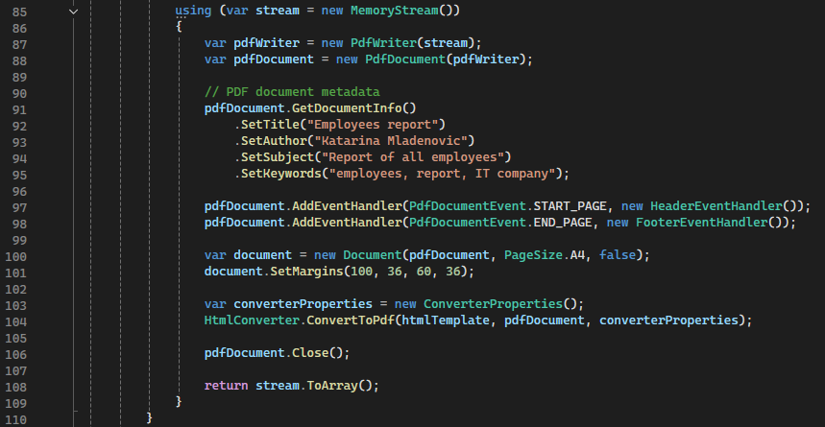
Implementacija - Priprema PDF dokumenta

Slide 11
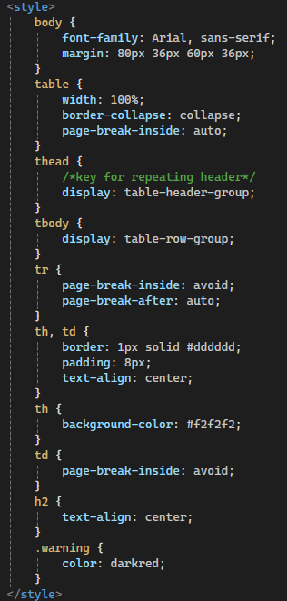
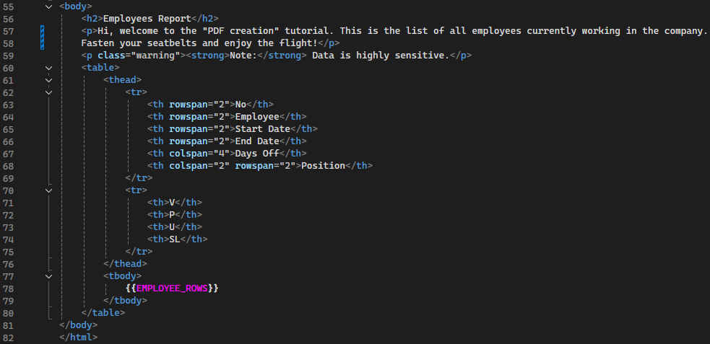
Implementacija - AllEmployees.html

Slide 12
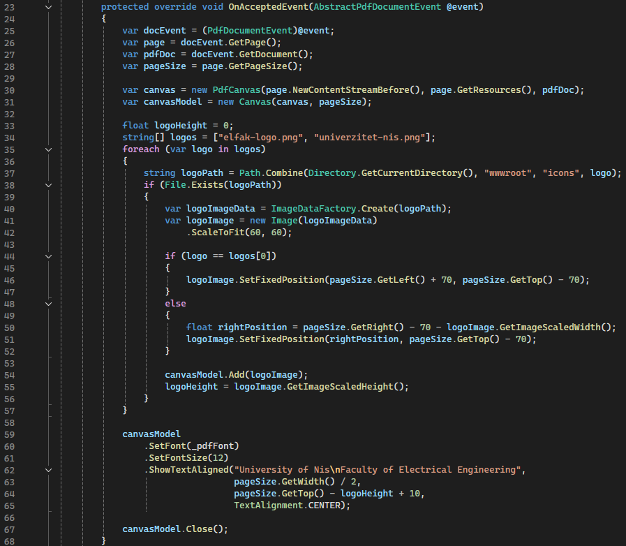
Implementacija - Header i Footer Event Handler-i

Slide 13
Hvala na pažnji!

